Slide 1
MH01-500/SH01-500, HUMAX
TPS563219 Review 요청

Slide 2
Contents
03 회로도
04 PCB (1~4 Layer)

Slide 3
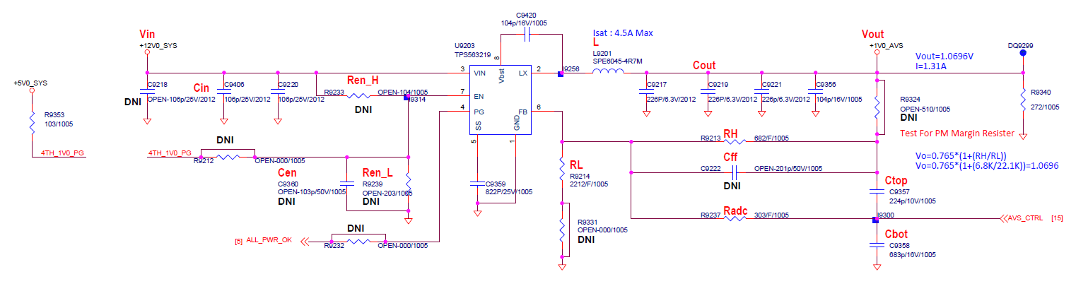
회로도
Vin : 12V
Ven : 1.0V LDO의 PG
Vout : 1.0696V (AVS)

Slide 4
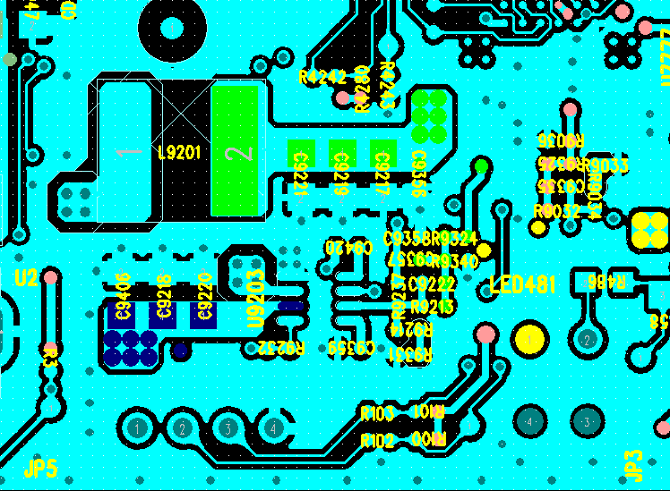
PCB – 1 Layer

Slide 5

PCB – 2 Layer

Slide 6
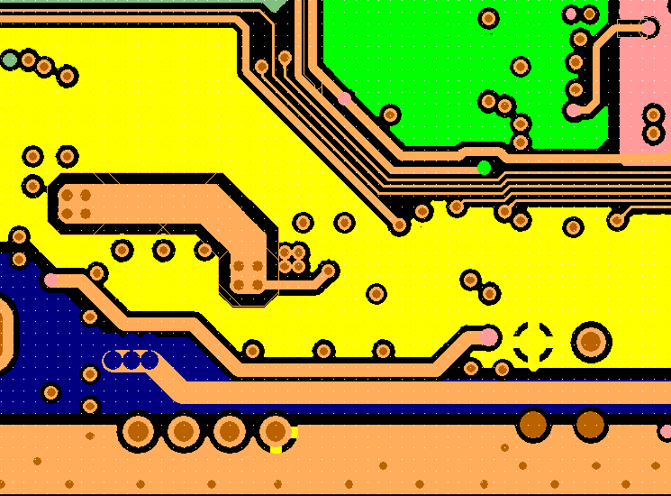
PCB – 3 Layer
1V AVS
3.3V
5V
GND
12V

Slide 7
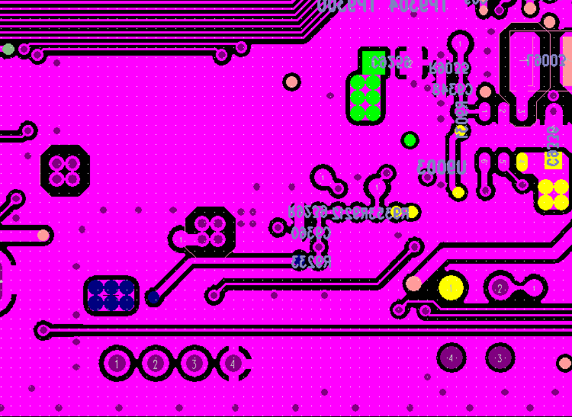
PCB – 4 Layer

Slide 8
THANK YOU

